Slide 1
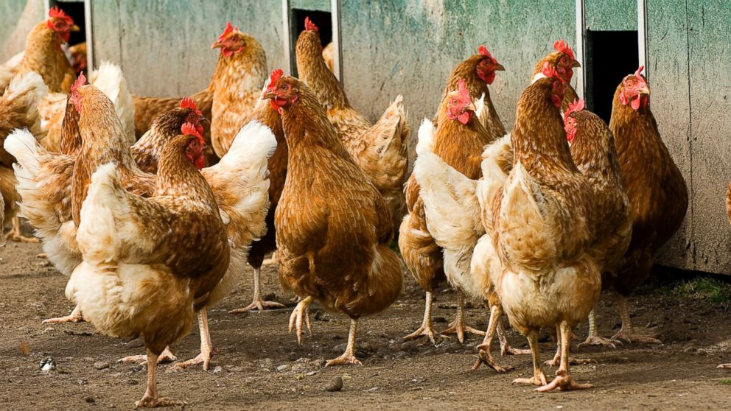

Slide 2
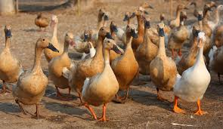

Slide 3
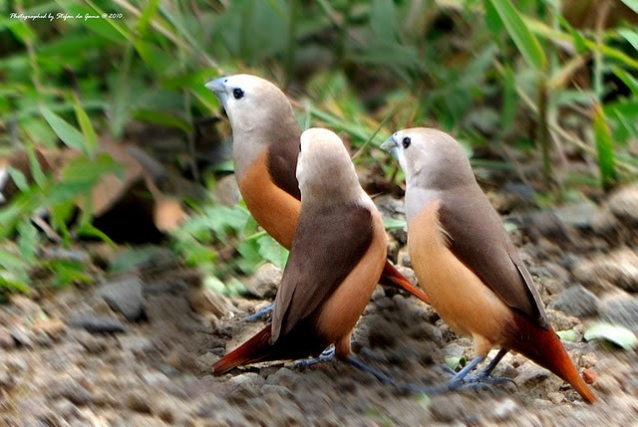

Slide 4
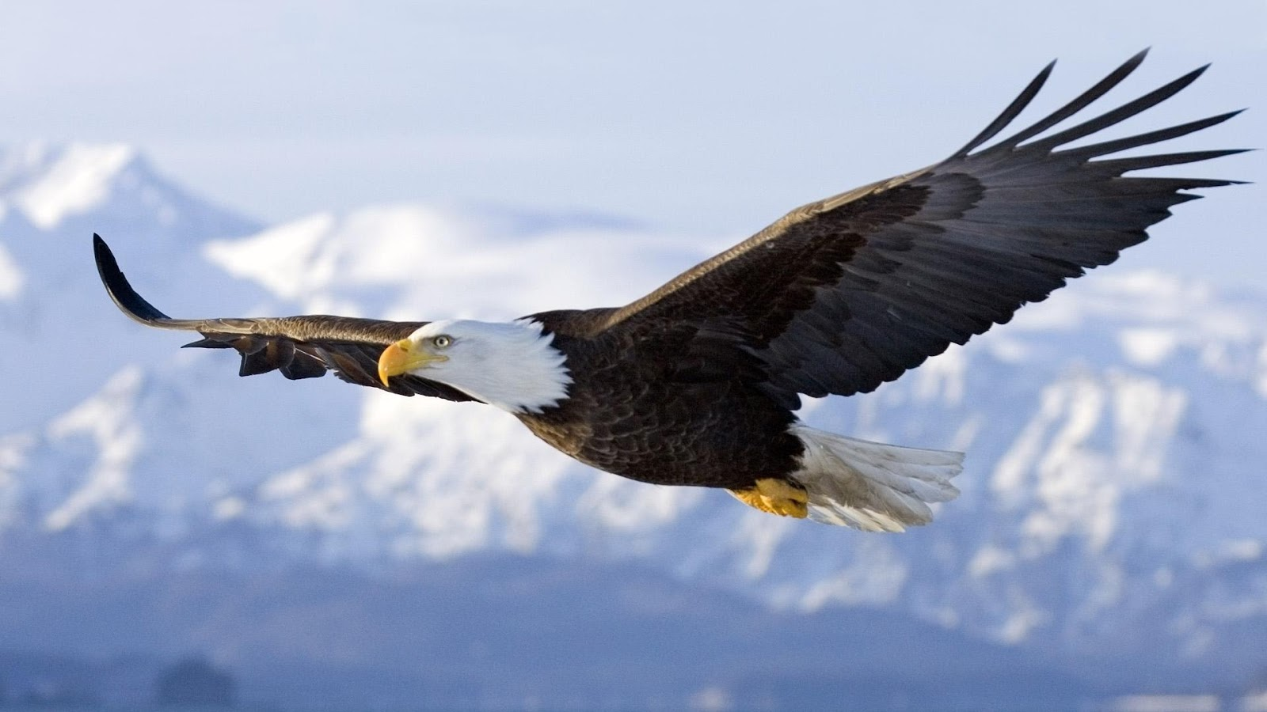
Anak Tuhan Rajawali
Yesaya 40: 31

Slide 5
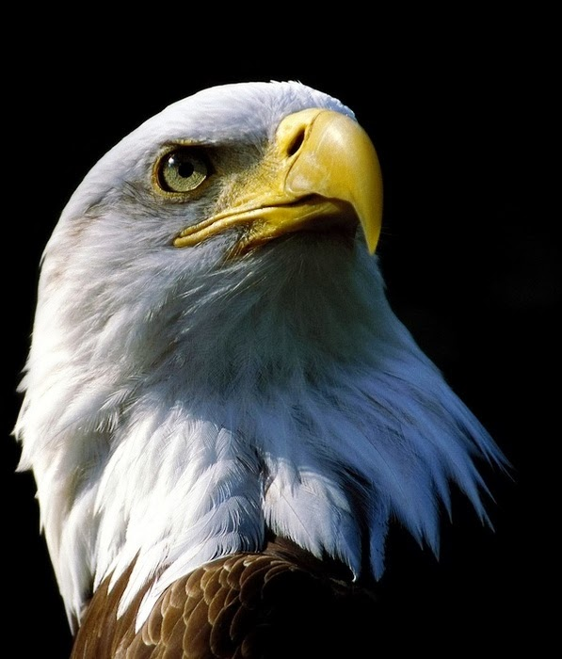
Yesaya 40: 31
tetapi orang-orang yang menanti-nantikan TUHAN mendapat kekuatan baru: mereka seumpama rajawali yang naik terbang dengan kekuatan sayapnya; mereka berlari dan tidak menjadi lesu, mereka berjalan dan tidak menjadi lelah.

Slide 6
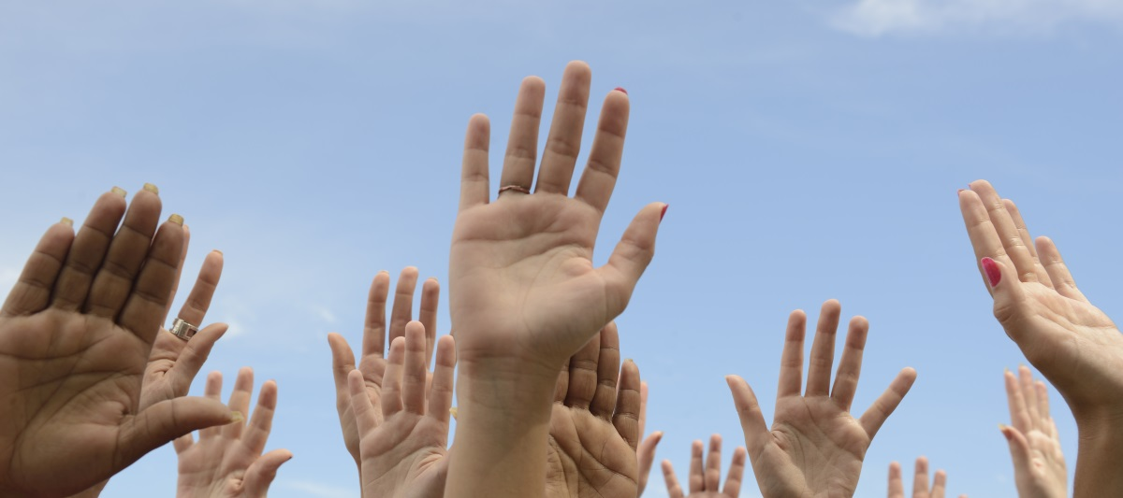
Seperti Apa Anak Tuhan Rajawali?

Slide 7
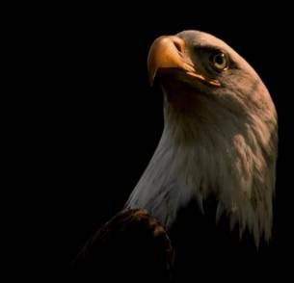
1. Mananti-nantikan Tuhan
Yeremia 17: 7-8
Diberkatilah orang yang mengandalkan ^{c} TUHAN, yang menaruh harapannya pada TUHAN!
Ia akan seperti pohon yang ditanam di tepi air, yang merambatkan akar-akarnya ke tepi batang air, dan yang tidak mengalami datangnya panas terik, yang daunnya tetap hijau, yang tidak kuatir dalam tahun kering, dan yang tidak berhenti menghasilkan buah.

Slide 8
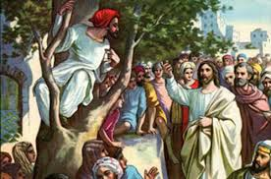
Zakheus
Lukas 19: 1-10
Terjadi keselamatan
Terjadi perubahan
Yesus hadir dalam hidupnya

Slide 9
Bartimeus
Markus 10: 46 – 52
51 Tanya Yesus kepadanya: "Apa yang kaukehendaki supaya Aku perbuat bagimu?" Jawab orang buta itu: "Rabuni, ^{b} supaya aku dapat melihat!"
52 Lalu kata Yesus kepadanya: "Pergilah, imanmu telah menyelamatkan ^{c} engkau!" Pada saat itu juga melihatlah ia, lalu ia mengikuti ^{d} Yesus dalam perjalanan-Nya.

Slide 10
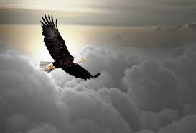
2. Naik Terbang melewati Badai
Yakobus 1:2-4
“Saudara-saudaraku, anggaplah sebagai suatu kebahagiaan, apabila kamu jatuh ke dalam berbagai-bagai pencobaan, sebab kamu tahu, bahwa ujian terhadap imanmu itu menghasilkan ketekunan. Dan biarkanlah ketekunan itu memperoleh buah yang matang, supaya kamu menjadi sempurna dan utuh dan tak kekurangan suatu apapun.”

Slide 11
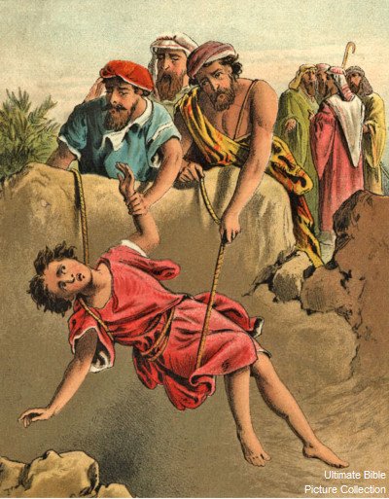
Yusuf
Kejadian 37: 27
37:27 Marilah kita jual dia kepada orang Ismael ini, tetapi janganlah kita apa-apakan dia, karena ia saudara ^{z} kita, darah daging ª kita." Dan saudara-saudaranya mendengarkan perkataannya itu.

Slide 12
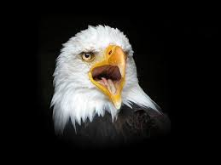
3. Tetap Kuat menghadapi pencobaan
"Apabila ia jatuh, tidaklah sampai tergeletak, sebab TUHAN menopang tangannya." (Mazmur 37:24)

Slide 13
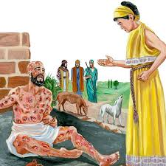
Ayub
"Karena Ia tahu jalan hidupku; seandainya Ia menguji aku, aku akan timbul seperti emas." (Ayub 23:10).

